Slide 1
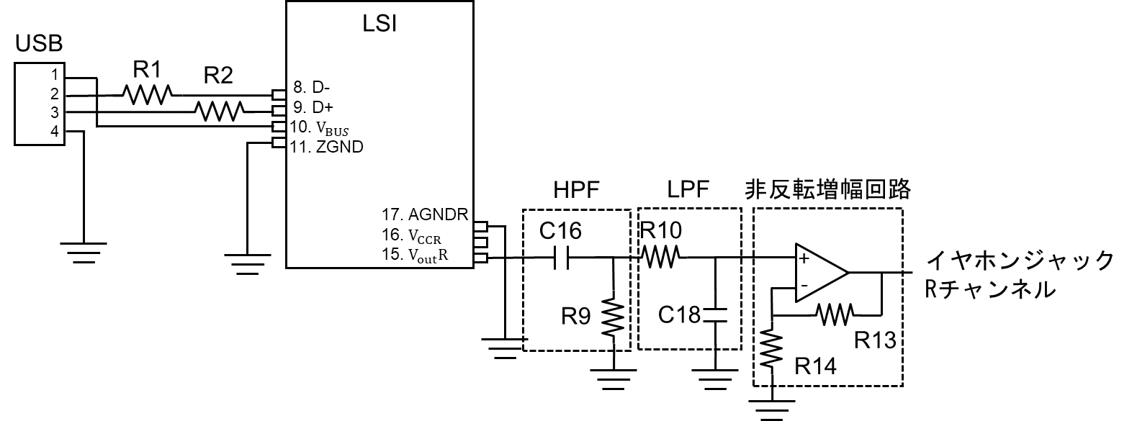
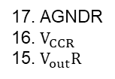
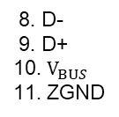
LSI
USB
1
2
3
4
R1
R2
8. D-
9. D+
10. $V_{BUS}$
11. ZGND
HPF
LPF
非反転増幅回路
17. AGNDR
16. $V_{CCR}$
15. $V_{out}R$
C16
R10
+-
イヤホンジャック
Rチャンネル
R9
C18
R13
R14

